Slide 1


'

Slide 2

FLEX-BOX

Slide 3
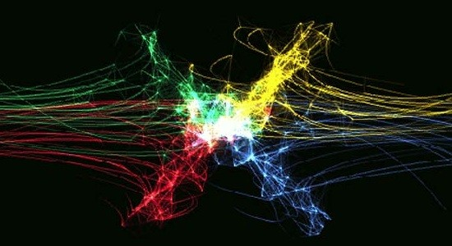
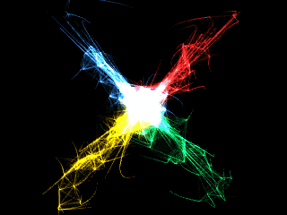
Animations
Permite animar elementos do html sem utilização de javascript.
Uma animaçao permite mudar um estilo para outro.

Slide 4

Por que animar?
Você pode mudar as propriedades que quiser!

Slide 5
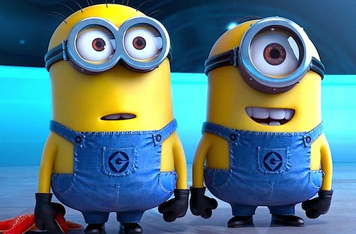
Por que animar?
QUANDO QUISER!

Slide 6
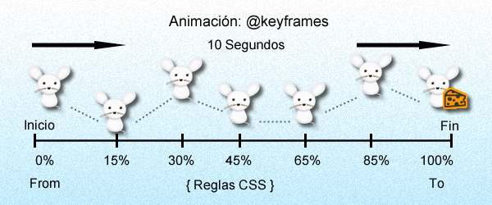
Regra @keyframes
O que é o keyframe
Ao especificar estilos CSS dentro da regra @keyframes, a animação vai mudar gradualmente a partir do estilo atual para o novo estilo em determinados momentos.
Para se ter uma animação para o trabalho, você deve ligar a animação a um elemento.

Slide 7
Animations- Propriedades
Propriedade | Description
@keyframes | Defiine a regra da animação
animation-name | Especifica o nome da regra informado pelo @keyframes
animation-delay | Especifica o tempo de retardo para iniicio da animação
animation-direction | Especifica o modo de execução da animação, normal, reverso ou cliclos alternados.
animation-duration | Especifica em quantos segundos ou miliseconds uma dura o ciclo da animação completa
animation-fill-mode | Specifies a style for the element when the animation is not playing (when it is finished, or when it has a delay)
animation-iteration-count | Especificar o número de vezes que a animação se repetirá .
animation-play-state | Epecificar se animação está rodando ou pausada.
animation-timing-function | Especificar o tempo da curva da animação

Slide 8
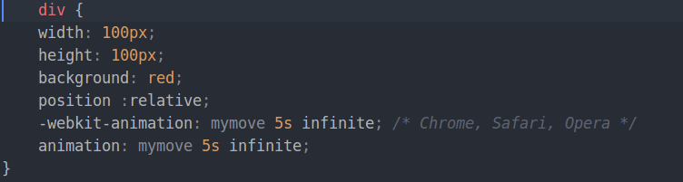
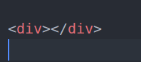
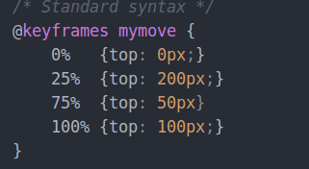
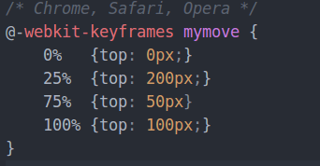
@keyframes
Essa propriedade define a(s) propriedades CSS as quais será(ão) aplicada(s) a(s) transição(ões). Observe os exemplos a seguir

Slide 9

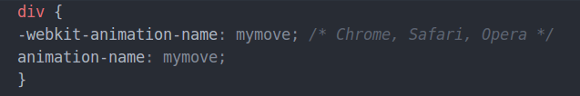
Animation-name
Especifica o nome da regra informado pelo @keyframes

Slide 10
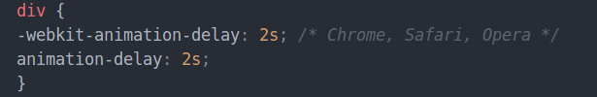
Animation-delay
Essa propriedade define o tempo de duração da transição em segundos.

Slide 11

Animation-direction
Essa propriedade define o tempo de duração da transição em segundos.
Valores
normal
reverse
alternate
alternate-reverse

Slide 12
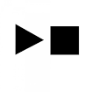
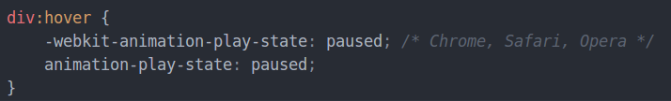
Animation-play-state
A propriedade de animação-play-state especifica se a animação está em execução ou em pausa.
Valores
paused
running

Slide 13
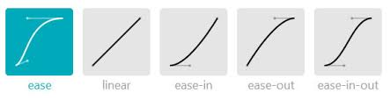
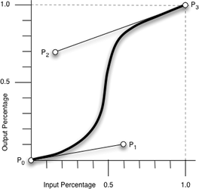
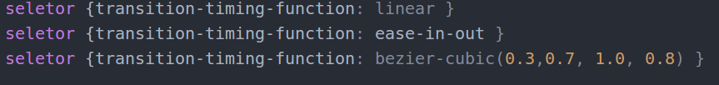
Animation-timing-function
Essa propriedade define a forma como a transição progride no tempo. Os valores possíveis para essa propriedade são:
linear
ease
ease-in
ease-out
ease-in-out
bezier-cubic

